Slide 1



TripNTreat
帶你去旅行

Slide 2
介面總覽介紹
涵蓋主題
主題 1 介面總覽介紹
主題 2 介面操作
介面功能說明
每一步流程操作

Slide 3
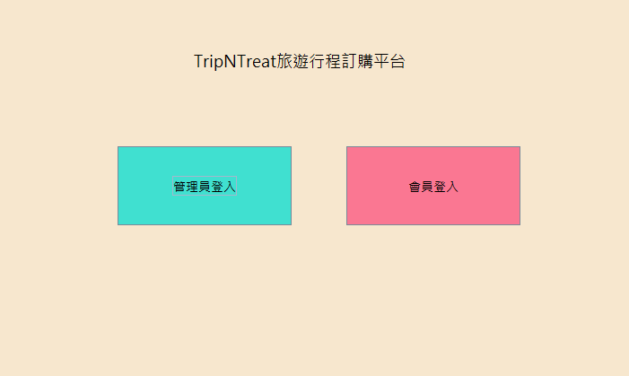


訂購平台入口
需有原工編號及密碼登入管理員入口。
需有會員帳號及密碼登入會員入口。

Slide 4
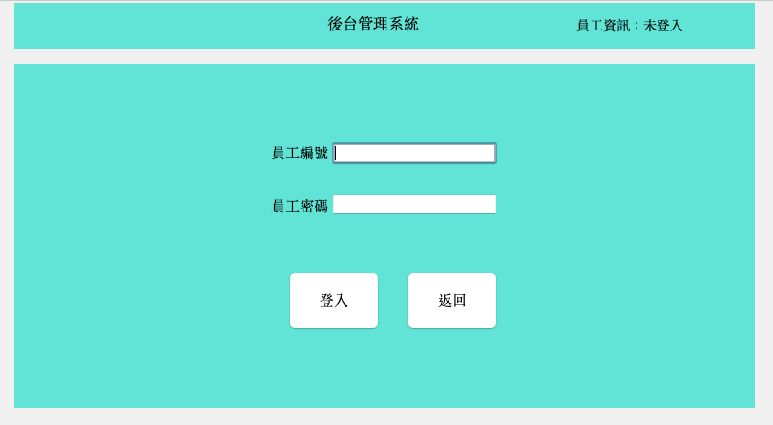
管理員入口
使用員工編號/密碼登入
(如: E001/001)，
就進入後台頁面‧

Slide 5
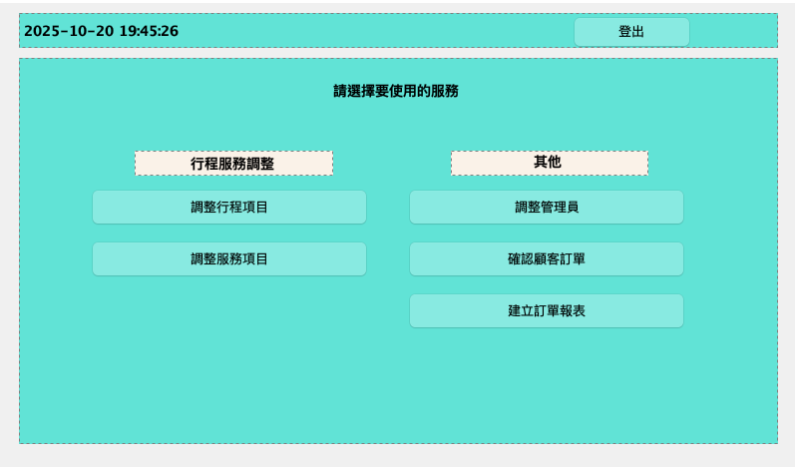
管理員後台總覽
使用員工編號/密碼登入
(如: E001/001)，
就進入後台頁面‧分別有行程服務調整及其他的操作項目‧

Slide 6
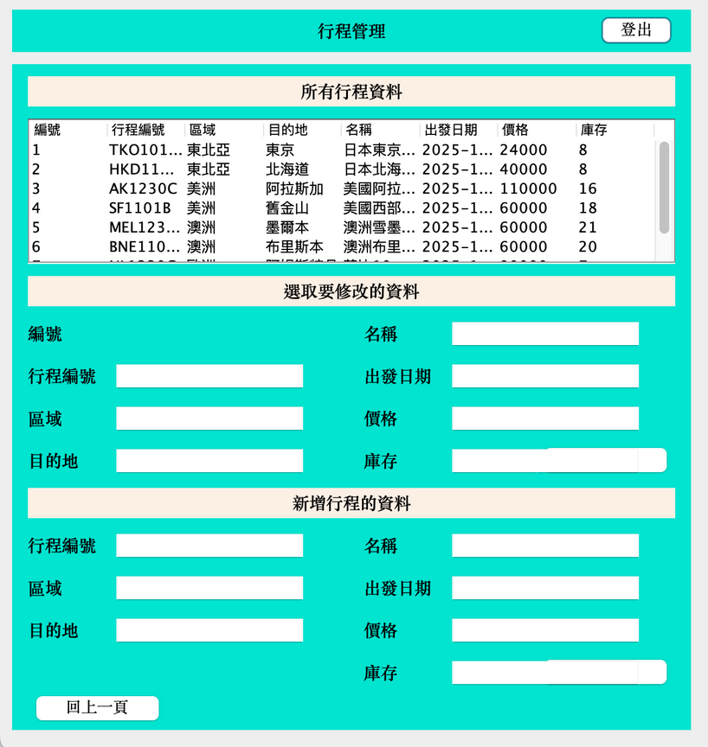
管理員-行程管理入口
若選擇調整行程項目，會列出所有行程資料，像是不同行程在各區域(如:日本)有對應的目的地(如:東京)，各行程有各自的出發日期。
要注意有些行程較為熱門，可以滾動式修正庫存及當季價格做調整‧
完成修改/新增的資料，再按藍色按紐就可以送出修改/新增‧

Slide 7
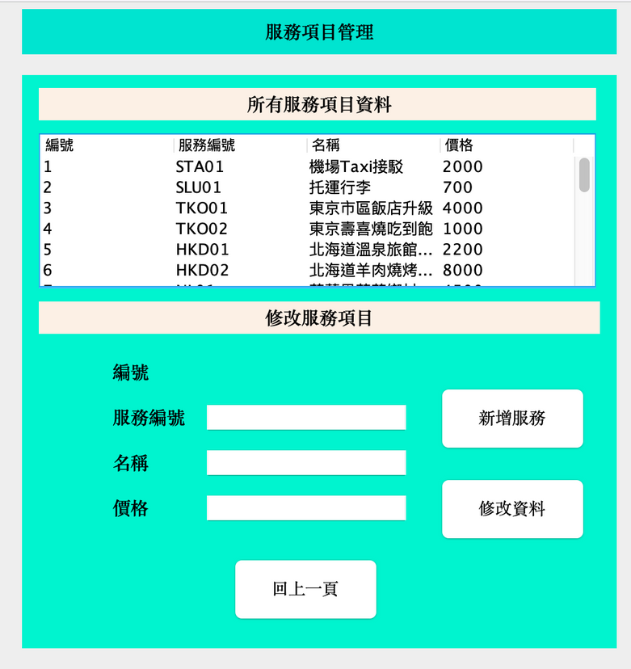
管理員-服務項目管理入口
若選擇調整服務項目，會列出所有加購服務的資料，像是不同行程有對應的加購服務，(如:德國有巴伐利亞啤酒餐廳)‧
可以因應需求彈性新增/修改/刪除指定或自訂的服務項目的欄位資料(如: 編號、名稱、價格)。
完成修改/新增的資料，再按藍色按紐就可以送出修改/新增‧

Slide 8
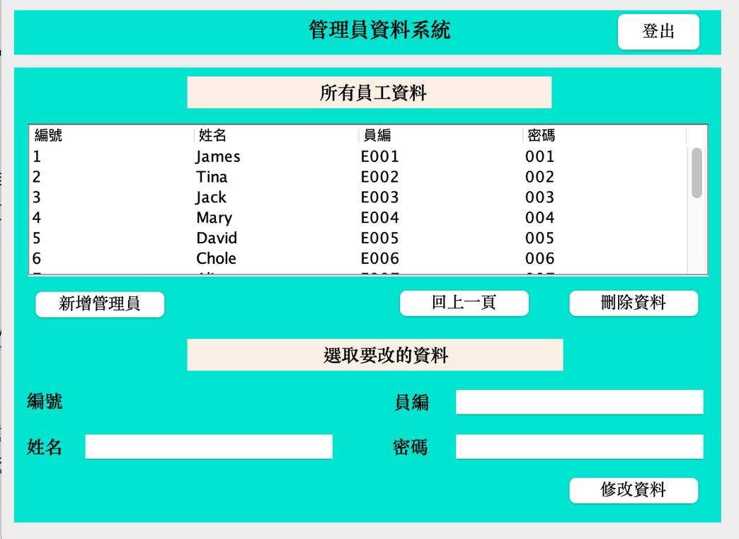
管理員-員工資料管理入口
若選擇調整管理員項目，介面會列出所有員工的資料(如:姓名、員工編號、員工密碼)‧
可以視情況新增/修改/刪除指定或自訂的員工欄位資料。
注意:一旦確認送出後，資料就無法返回舊數據.

Slide 9
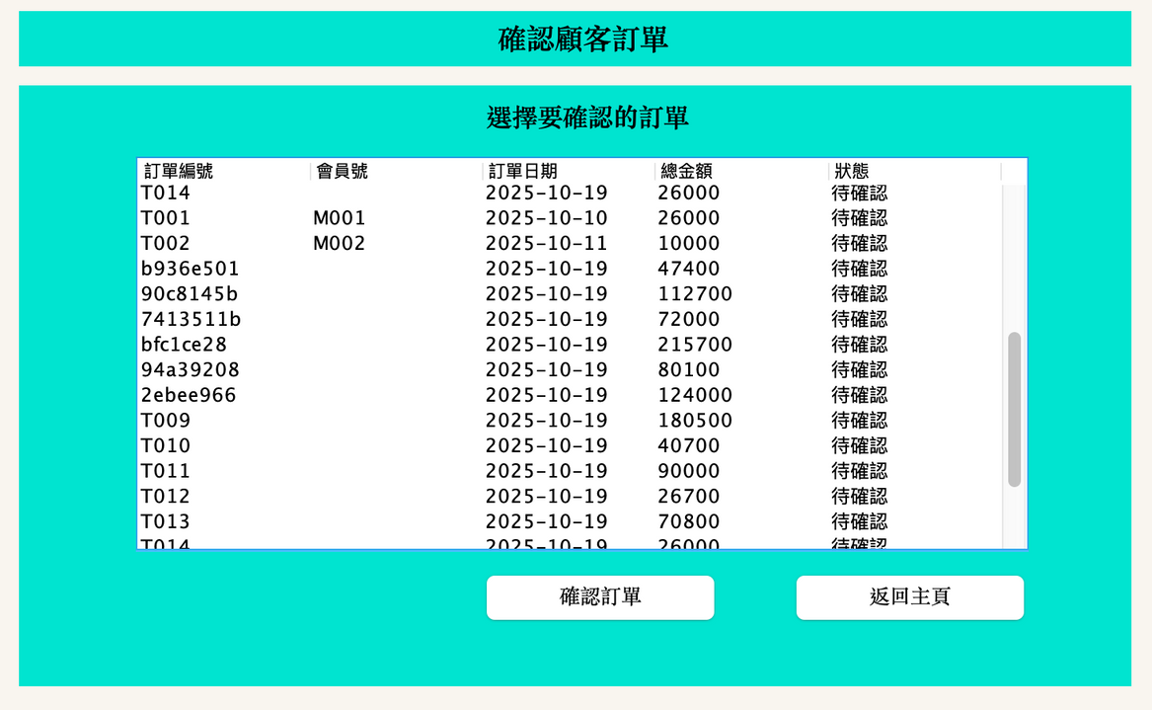
管理員-確認顧客訂單入口
若選擇確認顧客訂單項目，介面會列出所有訂單資料(如:訂單編號、會員號、訂單日期、總金額、狀態)‧
可以選擇指定的訂單編號並點選確認訂單按紐。

Slide 10
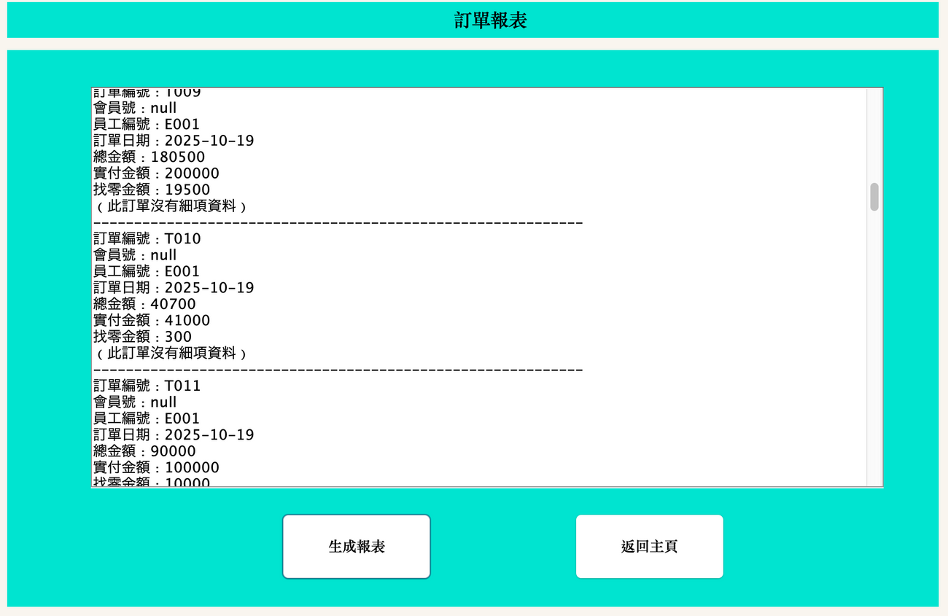
管理員-建立訂單報表入口
若選擇訂單報表項目，介面會逐項列出所有訂單內容(如:訂單編號、會員號、員工編號、訂單日期、總金額、實付金額、找零金額)‧
可以選擇指定的訂單編號並點選確認訂單按紐，完成後即可返回主頁(即管理員後台總覽)。

Slide 11
返回訂購平台入口
若要切換使用者身分，也就是換成一般會員登入，可按右上角登出，再按返回。
回到訂購平台後，點選會員登入‧

Slide 12
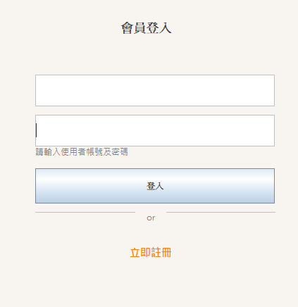
會員登入頁
若已有會員帳號/密碼即可直接登入使用‧
使用會員帳號/密碼登入
(如: mike/98)，並點選登入按紐，就進入行程訂購頁面‧

Slide 13
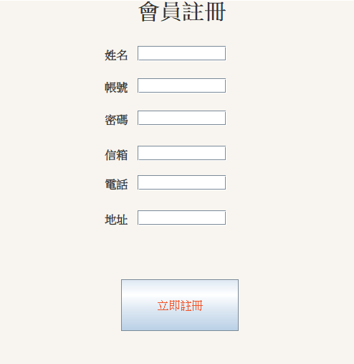
會員註冊頁
若為新用戶，需完成會員註冊並逐一填寫所有欄位，就能成功註冊會員。
注意: 電話開頭為0，且需10位數字‧
完成並點選立即註冊按紐，就會返回會員登入頁‧

Slide 14
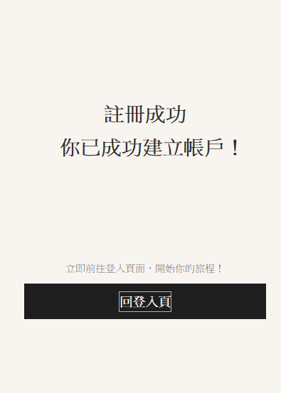
會員成功註冊頁
新用戶完成會員註冊，就會跳轉到成功註冊會員頁。
點選返回登入頁(即會員登入頁)‧

Slide 15
會員登入頁
使用剛註冊的會員帳號/密碼登入 (如: ben/111)，
並點選登入按紐，就進入行程訂購頁面‧

Slide 16
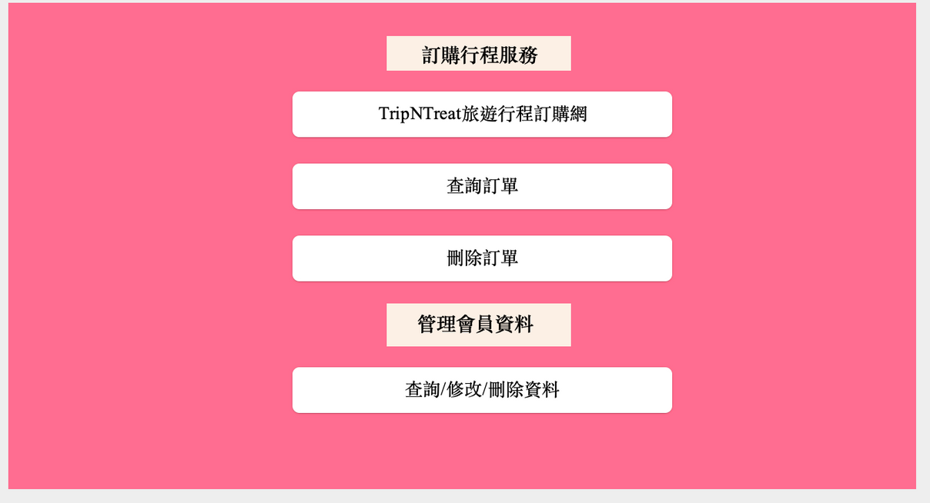
訂購行程服務總覽
會員登入後就進入訂購行程服務總覽‧分別有旅遊行程訂購網、查詢訂單、刪除訂單，以及管理會員資料的項目‧

Slide 17
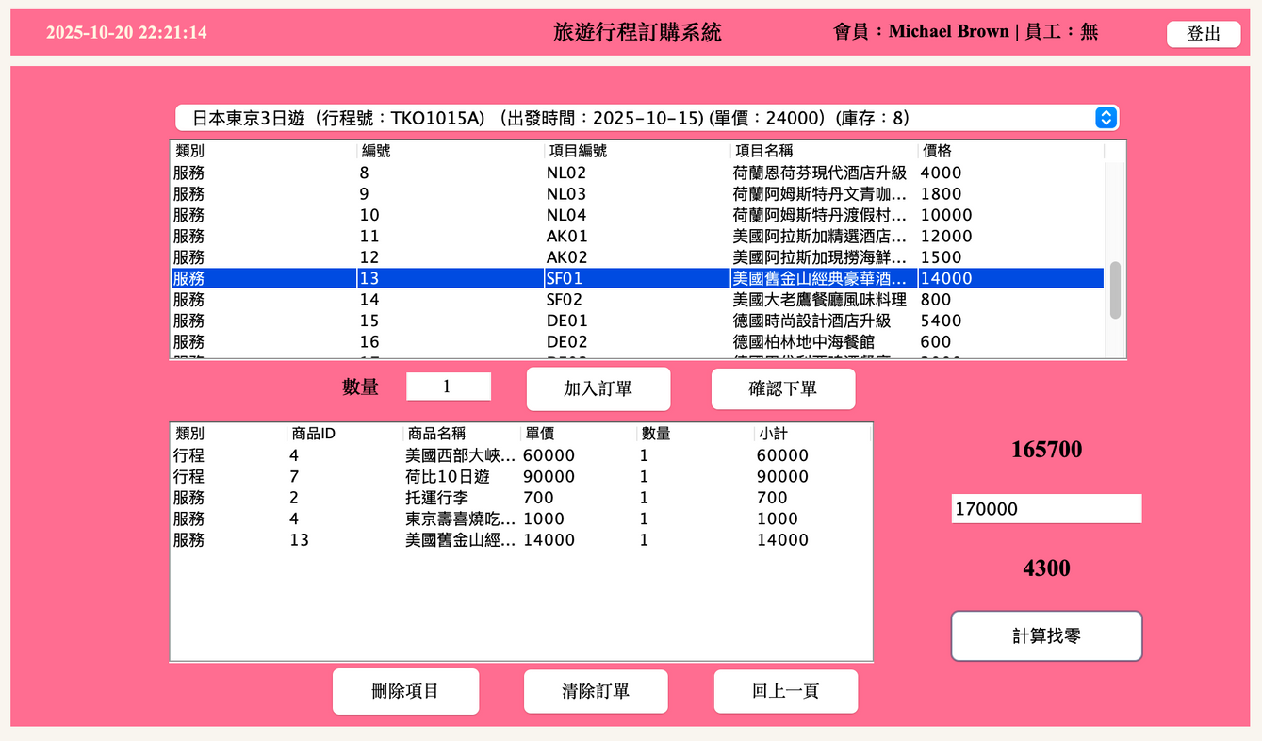
旅遊行程訂購網
若選擇調整旅遊行程訂購網，會列出所有行程資料，像是不同行程在各區域(如:日本)有對應的目的地(如:東京)，各行程有各自的出發日期。
完成修改/新增的資料，再按藍色按紐就可以送出修改/新增‧

Slide 18
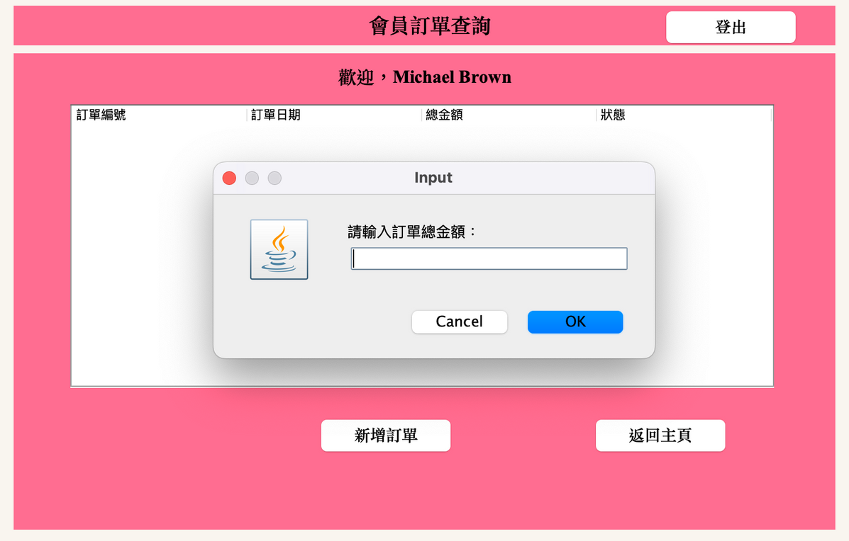
會員-查詢訂單
會員登入後就進入訂購行程服務總覽‧分別有旅遊行程訂購網、查詢訂單、刪除訂單，以及管理會員資料的項目‧

Slide 19
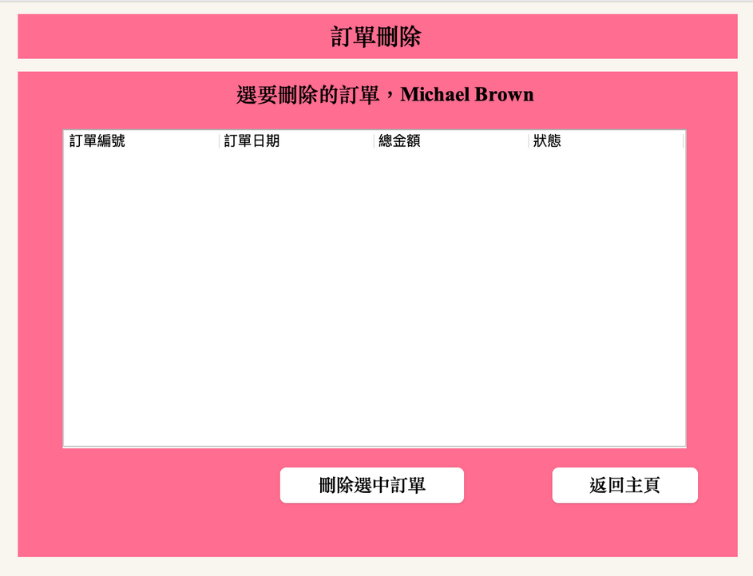
會員-刪除訂單
會員進入刪除訂單頁面，可以管理訂單資料‧

Slide 20
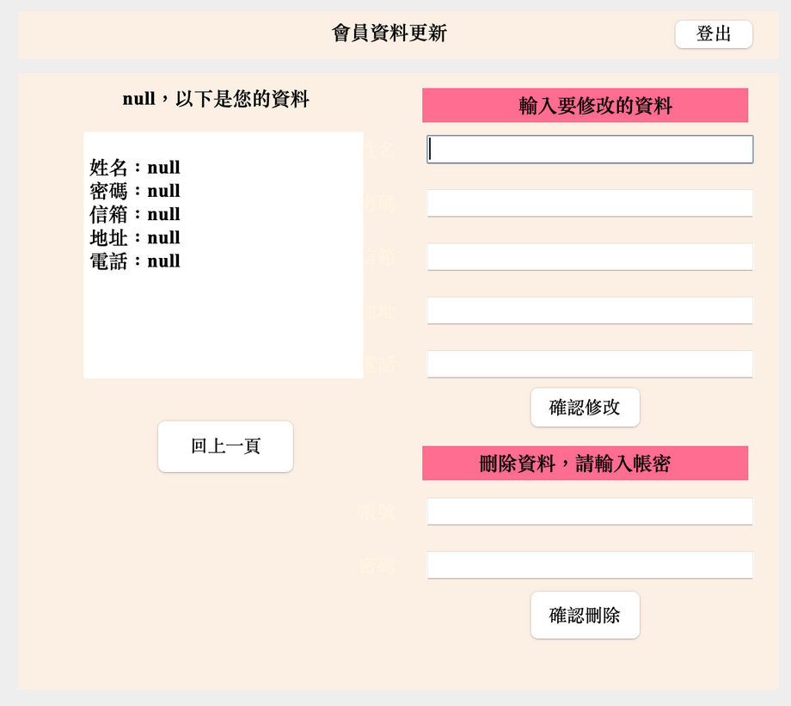
會員-查詢/修改/刪除
會員可進入會員資料更新頁‧自行更新或刪除帳戶‧

